Slide 1
Традиционные религии России и толерантность
Диалог между конфессиями - основа мира и стабильности

Slide 2
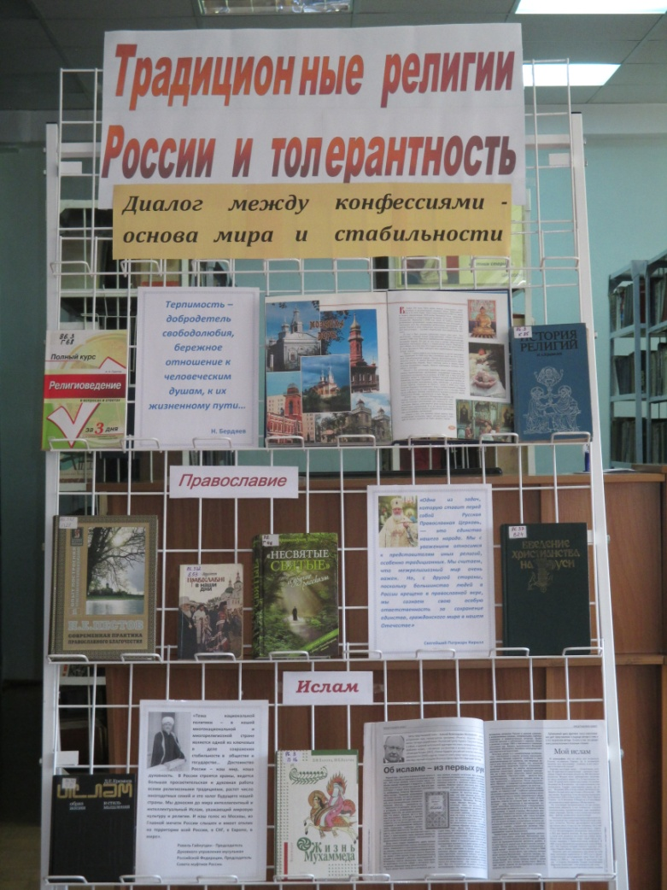
Религиозная толерантность (веротерпимость) – это терпимые, толерантные отношения между верующими различных религий и конфессий, религиозными объединениями, основанные на принципе взаимоуважения, взаимного признания прав
на существование и деятельность.
А.Ю. Григоренко

Slide 3
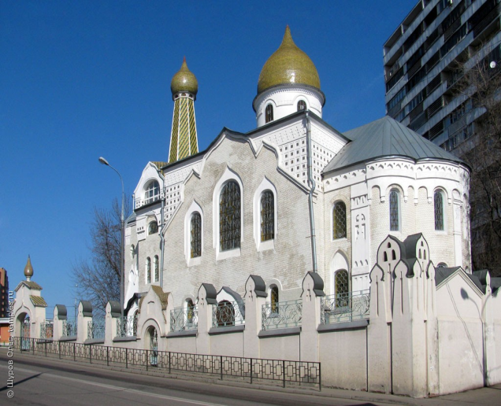
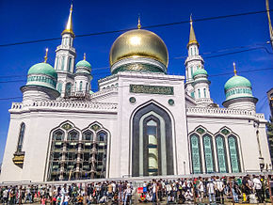
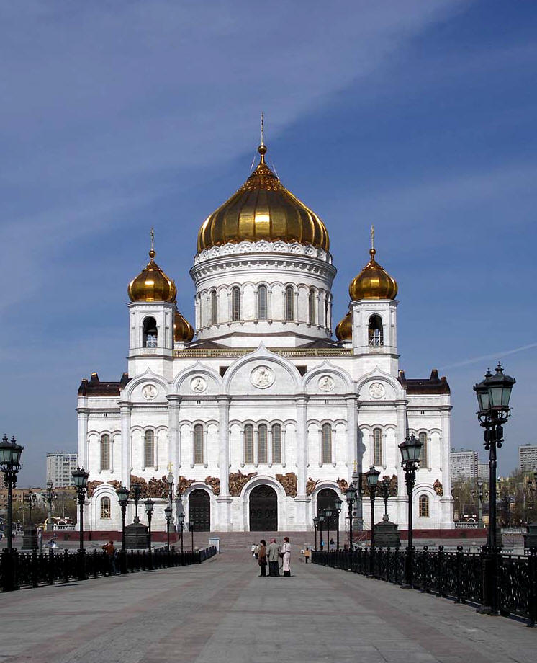
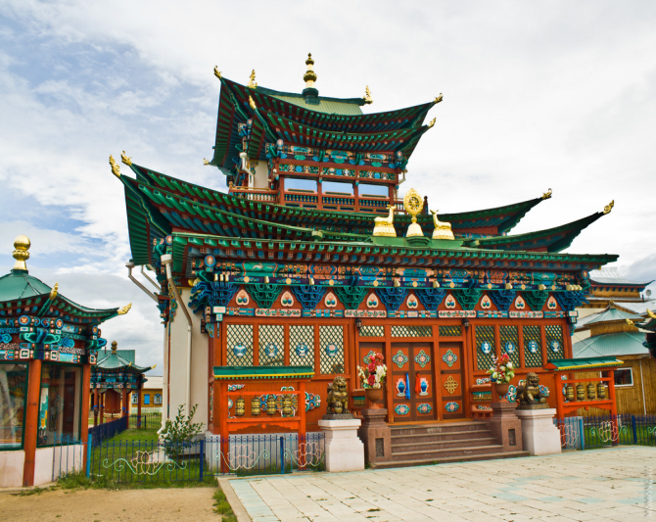
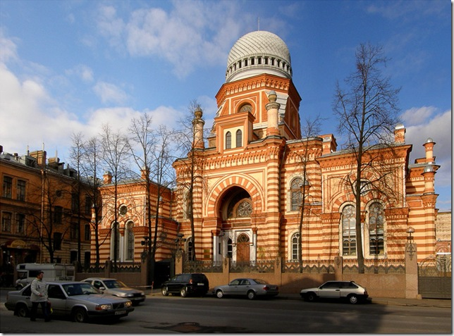
Храм Николы Чудотворца (Конфессия - Русская Православная Старообрядческая Церковь)
Московская соборная мечеть (Конфессия – ислам)
Кафедральный соборный храм Христа Спасителя
(Конфессия - православие)
Иволгинский дацан (Конфессия - Буддийская традиционная Сангха России)
Большая хоральная синагога (Конфессия - иудаизм )

Slide 4
Горелов А.А. Религиоведение в вопросах и ответах / А.А. Горелов. – М.: Эксмо, 2007. – 227 с. (Полный курс за три дня).
Данное учебное пособие направлено на создание у студентов целостного представления о мировых религиях, их сущности, месте и роли в истории человеческого общества.

Slide 5
Крывелев, И.А. История религий. Очерки в 2-х томах. / И.А. Крывелев. – М. : Мысль, 1988. – Т. 1–2.
Двухтомный труд посвящен истории мировых религий – христианства, ислама, буддизма – с момента их возникновения до наших дней.
1 том дает изложение истории христианства.
Во 2 томе освещаются истории ислама и буддизма.

Slide 6
Токарев, С.А. Религия в истории народов мира. /С.А. Токарев. - М.: Политиздат, 1986. – 576 с.: ил.
Анализируя богатый материал, накопленный этнографией и археологией, богословскую литературу всевозможных направлений, автор дает общий обзор религий различных народов и стран: от зарождения примитивных первоначальных верований до формирования мировых религий.

Slide 7
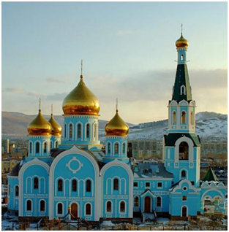
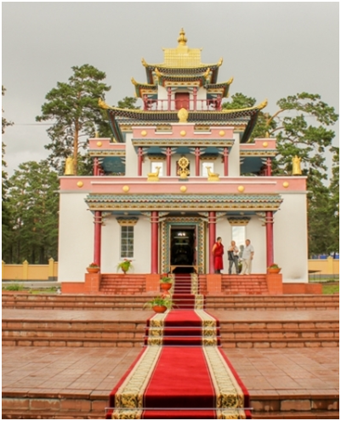
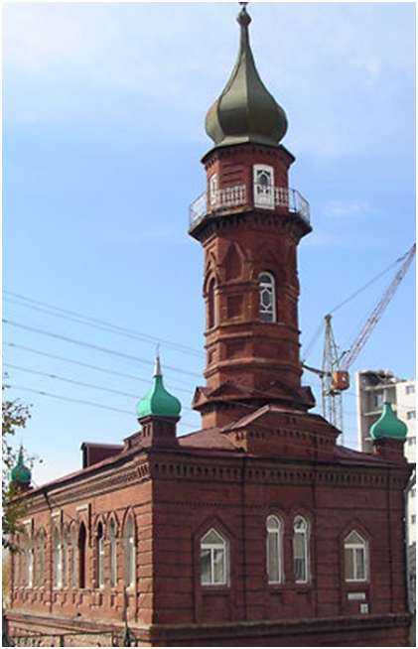
Баринов, А. Мозаика веры / А.Баринов // Чита. Город во времени. – Чита: «Стиль», 2001. – С. 344 – 345.
В конце XX века в Чите продолжился процесс возрождения традиционных религиозных организаций: православных, исламских, старообрядческих, буддистских. Главное в том, что все они мирно сосуществуют.

Slide 8
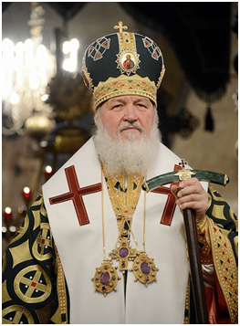
Православие
«Одна из задач, которую ставит перед собой Русская Православная Церковь, - это единство нашего народа. Мы с уважением относимся к представителям иных религий, особенно традиционных. Мы считаем, что межрелигиозный мир очень важен… мы сознаем свою особую ответственность за сохранение единства, гражданского мира в нашем Отечестве».
Святейший Патриарх Московский и всея Руси Кирилл

Slide 9
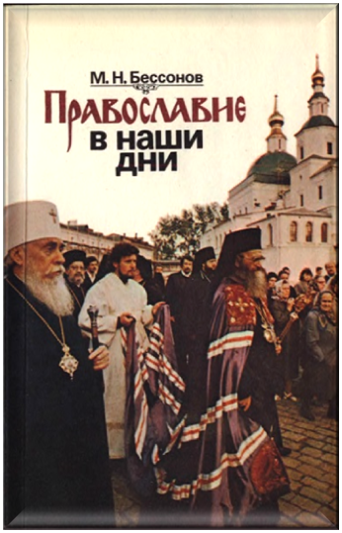
Бессонов, М. Н. Православие в наши дни. / М.Н. Бессонов. – М.: Политиздат, 1990. – 304 с.: ил.
Книга знакомит читателей с
деятельностью православных
церквей, в том числе и Русской
церкви. Автор книги анализирует документы и материалы, связанные
с 1000-летием введения
христианства на Руси и Поместным собором 1988 г.

Slide 10
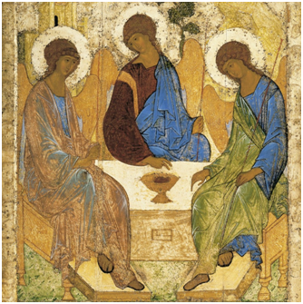
Введение христианства на Руси. / ред. А.Д. Сухов. – М. : Мысль, 1987. – 302 с.. : ил.
Авторы книги раскрывают причины и последствия христианизации Руси, выясняют роль христианства в развитии нашей страны, показывают влияние крещения Руси на культуру страны.
Книга снабжена большим иллюстративным и справочным материалом.

Slide 11
Никольский Н.М. История русской церкви / Н.М. Никольский. – Мн.: Беларусь, 1990. – 541 с. : ил.
Работу отличает полнота и глубина охвата основных вопросов сложной темы, каковой является история русского православия, насыщенность большим и разнообразным фактическим материалом, активное использование этнографического материала и обширный хронологический диапазон исследования — от языческих верований восточных славян до религиозной ситуации начала ХХ в.

Slide 12
О вере и нравственности по учению Православной Церкви: Сборник статей. – Издательство Московской Патриархии, 1991. – 368 с.
В настоящий Сборник вошли статьи, в которых мы можем и должны почерпать глубокие мысли, раскрывающие непреходящую ценность христианской веры и истинность Православия.
Составители Сборника стремились, представить учение Православной церкви людям с различной степенью вхождения в церковную ограду, в атмосферу церковности, в церковный строй жизни.

Slide 13
Пестов, Н.Е. Современная практика Православного благочестия. В 2-х томах. / Н.Е. Пестов. – СПб.: Сатисъ. Держава, 2005. Т. 1-2.
"Я есмь путь..." - сказал Христос.
Именно о путях в Царство Божие рассказывает книга православного богослова и философа Н. Е. Пестова. Являясь уникальной сокровищницей практического духовного опыта, книга подробно и ясно излагает, каким образом современному христианину спасаться в отступившем от Бога мире.

Slide 14
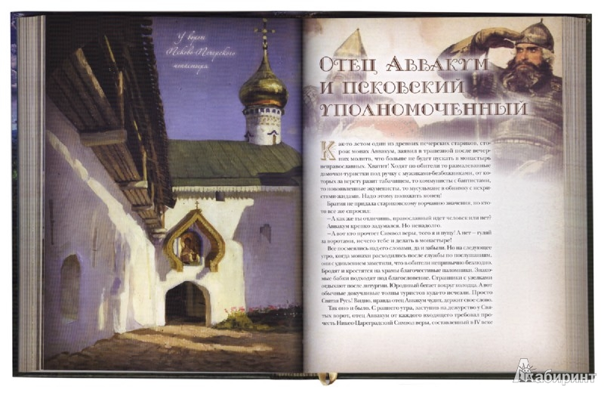
Тихон (Шевкунов), Архимандрит. « Несвятые святые» и другие рассказы. / Шевкунов Т. – М.: ОЛМА Медиа групп, 2012. – 640 с. : ил.
В этой книге повествуется о
прекрасном мире, где живут по
совершенно другим законам, чем в
обычной жизни, мире бесконечно светлом, полном любви и радостных открытий, надежды и счастья, испытаний, побед и обретения смысла поражений, а самое главное, —
о могущественных явлениях силы и помощи Божией.
Рекомендуем прочитать

Slide 15
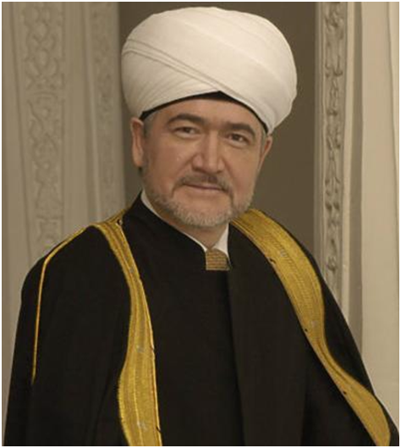
Ислам
«Тема национальной политики – в нашей многонациональной и многорелигиозной стране является одной из ключевых в деле сохранения стабильности в обществе и государстве… Достоинство России – наш мир, наша духовность… Мы доносим до мира интеллигентный и интеллектуальный Ислам, уважающий мировую культуру и религии».
Равиль Гайнутдин – Председатель Духовного управления мусульман Российской Федерации, Председатель Совета муфтиев России.

Slide 16
Еремеев, Д.Е. Ислам: образ жизни и стиль мышления. / Д. Е. Еремеев. – М.: Политиздат, 1990. – 288с.
Привлекая обширный историко-этнографический материал, автор книги, рассказывает о происхождении ислама, истоках и особенностях Корана, специфике мусульманской обрядности и культа. Знание того, как и почему возникли мусульманские обычаи, праздники, особенности поведения мусульман, позволяет глубже понять образ жизни и стиль мышления людей, исповедующих ислам.

Slide 17
Панова, В.Ф., Вахтин, Ю.Б. Жизнь Мухаммеда. / В.Ф. Панова, Ю.Б. Вахтин. – М.: Политиздат, 1990. - 495с.: ил.
Перед вами биография одной из ключевых фигур в истории человечества — пророка Мухаммеда. Рисуя образ Мухаммеда, авторы обращались и к Корану, и к мусульманским преданиям. Большое внимание В. Ф Панова и Ю. Б. Вахтин уделили воссозданию исторических условий жизни арабских племен в Древней Аравии, у которых возникла необходимость создания новой, монотеистической религии.

Slide 18
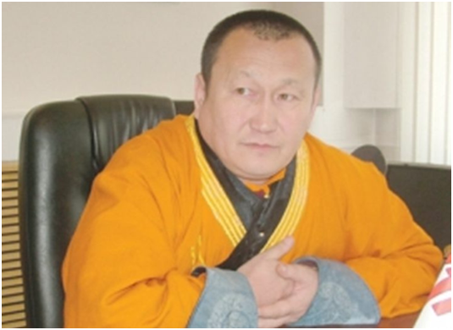
Буддизм
«В буддизме есть представление об идеальном человеке … самое высокое, что есть, — это вера. Ум, совесть, стыд, желание учиться, душевное богатство, клятва и вера — нет этого: это плохой человек… Я говорю: помогай людям. Все учение Будды об этом».
Глава Буддийской традиционной Сангхи России, XXIV Пандито Хамбо лама Дамба Аюшеев.

Slide 19
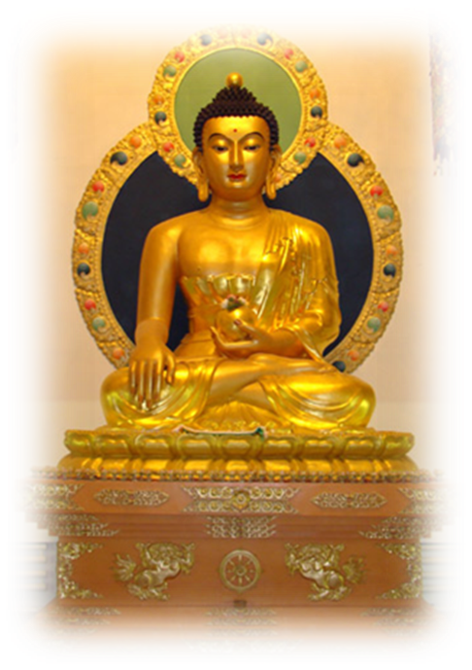
Буддизм: Словарь. / Л.Л. Абаева, В.П. Андросов, Э.П. Бакаева и др.- М.: Республика, 1992. – 288 с.
В словаре освещается широкий круг тем, связанных с историей и современным состоянием буддизма. В нем нашли отражение основные понятия, направления, течения этой мировой религии, ее нравственные, социально-политические и правовые концепции и идеи.

Slide 20
Ламаизм в Бурятии XVIII – начала XX века. Структура и социальная роль культовой системы. / Г.Р. Галданова, К.М. Герасимова, К.М. Дашиев и др. Новосибирск: Наука, 1963. – 234 с.
В монографии на основе архивных, культовых источников, этнографических исследований проанализирован ламаизм, который является вероисповеданием широких масс бурятского народа. Выявлена социальная роль культовой системы ламаизма в комплексной взаимосвязи образа жизни, мировоззрения и семейного быта народа.

Slide 21
Основы буддийского мировоззрения. /В.И. Рудой, Е.П. Островская, А.Б Островский и др.- М.: Наука, 1994. – 239 с.
Учебное пособие предназначено для углубленного изучения основ буддийской религиозно-философской мысли.
Авторы анализируют специфику буддизма, историю его возникновения и формирования.

Slide 22
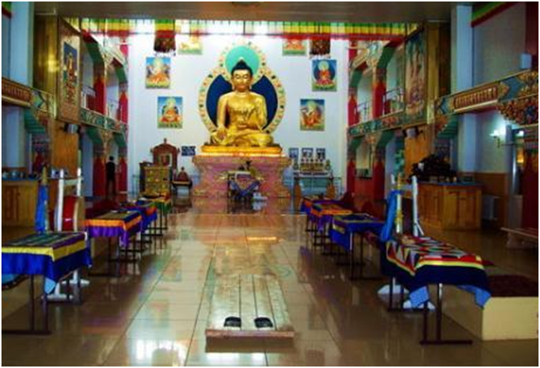
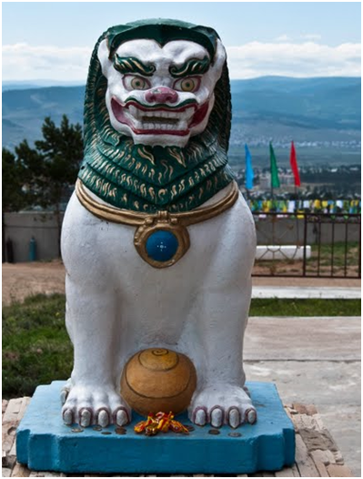
Рерих, Е.И. Основы буддизма. /Е.И. Рерих. -Улан –Удэ, Бурятское книжное изд-во, 1991. – 80с.: цв. ил.
Книга рассказывает о буддизме и его формах, раскрывает сущность данной религии. Особое внимание автор уделяет биографии основоположника буддизма – Готамы Будды.

Slide 23
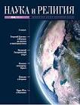
Статьи
Борисов, О. Русская церковь: время перемен / О. Борисов // Наука и религия. – 2012. - № 1. – С. 8 - 10.
Гусейнов, Ч. Письма о Коране / Ч. Гусейнов // Наука и религия. - 2011. - № 2. – С. 37 - 39.
Мень, А. Благая весть - заря христианства / А. Мень. // Наука и религия. – 2011. - № 3. – С. 32 – 33.
Никифоров И. Буддизм, физика и сознание / И. Никифоров // Наука и религия. – 2012. - № 2. – С. 40 – 44.
Православие и молодежь в гражданском обществе // Наша молодежь. – 2015. - № 1. – С. 28 - 29.

Slide 24
Седова, О.В. Символика цвета в буддизме / О.В. Седова // Вопросы истории. – 2013. - № 10. – С. 146 – 157.
Степанова, С. Памятник духовной истории России (О Владимирском соборе) / С. Степанова // Наука и религия. – 2012. - № 2. – С. 33 – 35.
Черняев, А. Об исламе – из первых рук / А. Черняев // Наука и религия. – 2011. - № 6. – С. 22 – 23.
Черняев, А. Щит и меч Церкви воинствующей / А. Черняев // Наука и религия. – 2011. - № 3. – С. 34 – 36.
Шукурлаев, Ё. Изучайте Коран! / Ё. Шукурлаев // Наука и религия. - 2011. - № 2. С. 38 - 39.

Slide 25
Терпимость не есть равнодушие и безразличие к добру и злу, терпимость есть добродетель свободолюбия и человеколюбия, бережное отношение к человеческим душам, к их жизненному пути, всегда сложному и мучительному.
Н. Бердяев
Выставку подготовили: Т.П. Трухина, зав. отделом обслуживания гуманитарной литературой,
Н.А. Оченева, библиотекарь

